Slide 1
Загадки
из волшебного сундучка

Slide 2
Кто плывет на корабле К неизведанной земле? Весельчак он и добряк. Как зовут его?

Slide 3
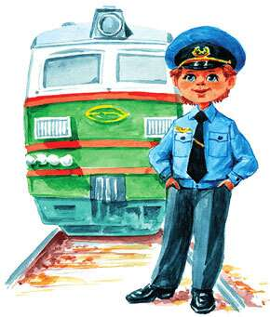
Кирпичи кладет он в ряд, Строит садик для ребят Не шахтер и не водитель, Дом нам выстроит...

Slide 4
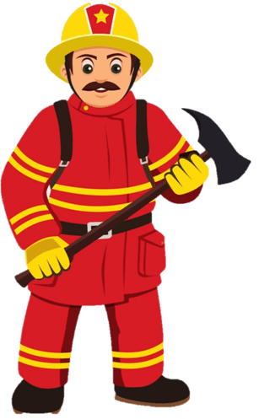
Он от всех родных вдали
Водит в море корабли.
Повидал немало стран
Наш отважный...

Slide 5
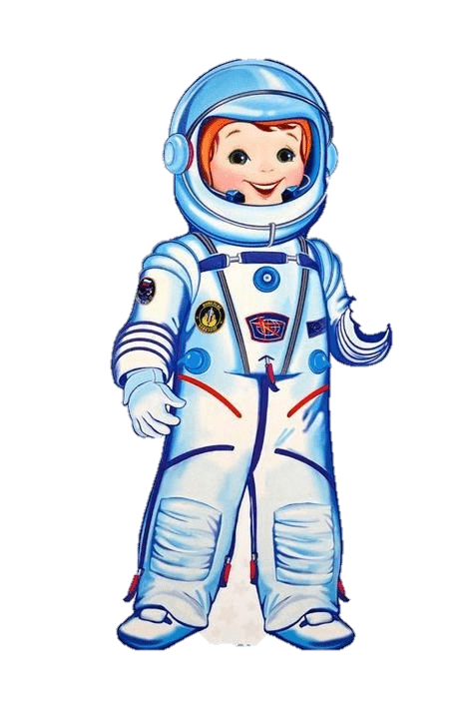
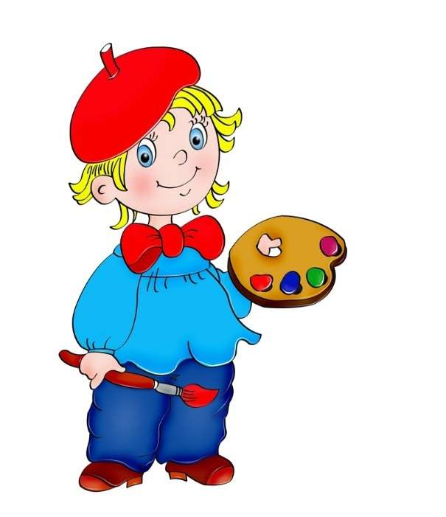
Стук летит из-под колес,
Мчится вдаль электровоз.
Поезд водит не таксист,
Не пилот, а...

Slide 6
Кто пропишет витамины?
Кто излечит от ангины?
На прививках ты не плачь —
Как лечиться, знает...

Slide 7
На посту он в снег и в зной,
Охраняет наш покой.
Человек, присяге верный,
Называется...

Slide 8
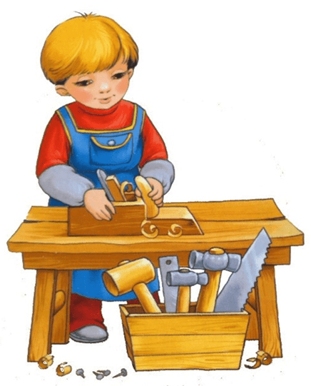
В фильмах трюки выполняет,
С высоты на дно ныряет
Подготовленный актер.
Быстрый, смелый...

Slide 9
Темной ночью, ясным днем
Он сражается с огнем.
В каске, будто воин славный,
На пожар спешит...

Slide 10
Громко прозвенел звонок,
В классе начался урок.
Знает школьник и родитель —
Проведет урок...

Slide 11
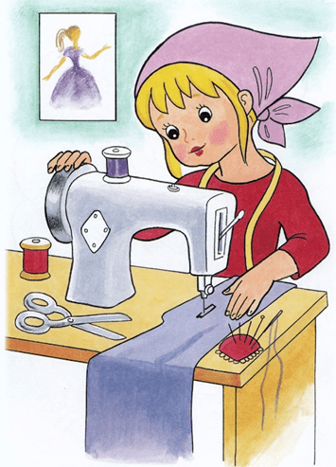
На витрине все продукты:
Овощи, орехи, фрукты.
Помидор и огурец
Предлагает... Продавец

Slide 12
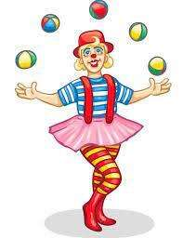
Мастерица на все руки
Нам сошьет пиджак и брюки.
Не закройщик, не ткачиха.
Кто она, скажи?

Slide 13
Мастер он весьма хороший,
Сделал шкаф нам для прихожей.
Он не плотник, не маляр.
Мебель делает...

